Slide 1
台灣首府大學
因應嚴重特殊傳染性肺炎疫情應變計畫
2020.03.20

Slide 2
01
台灣首府大學因應武漢肺炎應變時間軸
隔離房間準備
選定本校獨棟空間
環境整理備品準備
全校開學日量體溫
全校管制唯一出入口
指定開學後安居宿舍與隔離宿舍區
建立全校師生體溫異常監控機制
02/03
02/10
02/25
防疫物資準備
應變計畫書
防疫物資採買
指揮中心成立
物資捐贈處成立
防疫人員訓練
一線人員教育訓練
預備駕駛防護訓練
送餐人員安全訓練
垃圾處理安全訓練
居家檢疫學生關懷輔導
諮輔組關心輔導
系主任老師視訊關心
校長，主管關懷
專家學者會議
檢疫學生離開隔離房
居家檢疫期滿，體溫正常離開隔離房
全部學生離開後，隔離空間進行全面消毒

Slide 3
簡報內容
防疫標準作業流程
防疫組織
人員配置及教育訓練
疫情通報流程及專線
環境清潔消毒措施
教職員工及學生宣導與輔導情形
校外實習課程的因應配套、停（復）課及補課機制
模擬個案

Slide 4
防疫標準作業流程
三階段規劃防疫作為
返台校車接送階段
學生安置階段
未來 : 開學後防疫階段
做好SOP程序要求
安排關懷、心理支持
落實體溫監控
專車接送 :
學務處體衛組、
總務處校車司機
物資補給 :
總務處、
學務處生輔組、
學務處課外組、
學務處校安暨教官
關懷輔導與陪伴 :
學務處諮輔組、
學務處課外組、
各系主任、
相關校內主管同仁
教學大樓 :
學務處體衛組
宿舍區管控 :
學務處生輔組
秩序管控 :
學務處校安暨教官

Slide 5
防疫標準作業流程
1. 學務處前置作業
2生輔組前置作業
4. 專車出發前
6. 入住路線
5. 接到同學
7. 到達宿舍
8. 提供入住注意事項單
聯繫窗口確認
張貼房間內關於送餐、收垃圾、禁止訪客
9. 安心居住
確認宿舍寢具與備品就位
確認入境時間
告知寢室狀況與備品項目
寄發入住注意事項（包含寢室提供的備品與住宿規範）電子檔
10. 滿14天離房
護理師確認體溫正常
寢具與備品，由學生處理，或由環安中心按標準程序銷毀
11. 未滿14天離房
有發燒或呼吸道症狀者切勿自行就醫，需聯絡校安人員或護理師，由校方撥打1922按標準程序送醫，並實施校安通報
上車前接機人員同仁確認出入境管理局之管理措施單
12. 總務處進行清潔消毒工作
確認居家檢疫通知書
宿舍房間分配
通知校安中心準備
從校門進入
下車點：隔離大樓
校安通報
各單位分工請參閱「居家檢疫宿舍管理措施」
3. 準備出發
安置同學至所分配宿舍
寢具與備品由環安中心按標準程序銷毀
專車接送、安全宣導
住宿由接車人員引導入房
台灣首府大學至機場接送具中港澳旅遊史學生流程圖
或

Slide 6
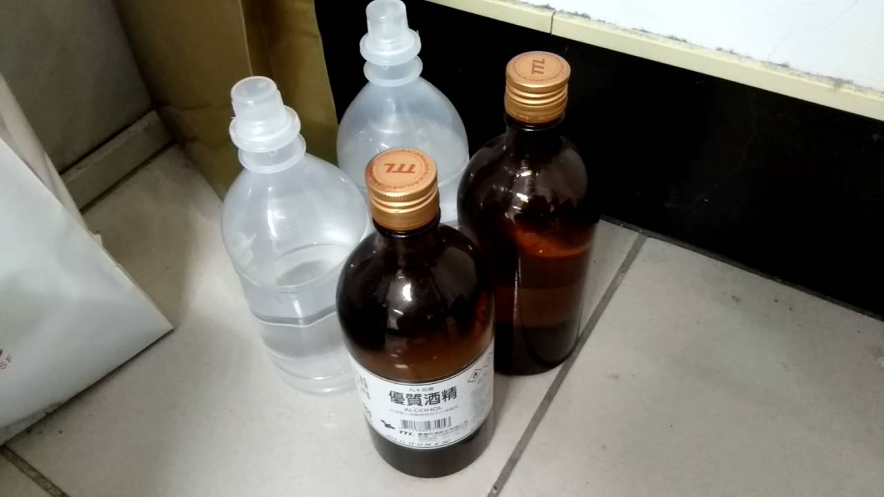
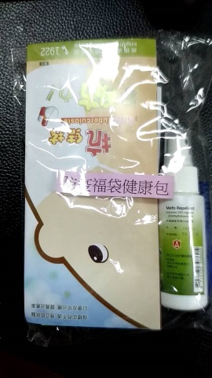
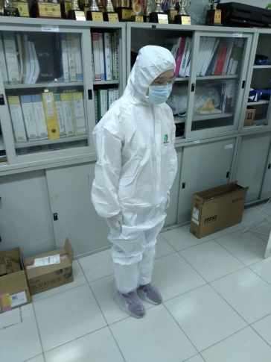
防疫標準作業流程
防疫包
項目 | 用品名稱 | 數量
1 | 75%酒精 | 1
2 | 口罩(一天1個) | 14
3 | 體溫計 | 1
4 | 健康關懷通知書 | 1
5 | 居家檢疫生活用品清單 | 1
6 | 居家檢疫管理者注意事項說明書 | 1
宿舍清潔及消毒 : 準備住宿備品預先放置於房內 : 床墊、個人衛生用品等，及防疫物資口罩、體溫計等 。
相關工作人員 : 針對校安巡房人員、送餐人員、廢棄物處理人員造冊，提供安全防護訓練及相關防護設備。

Slide 7
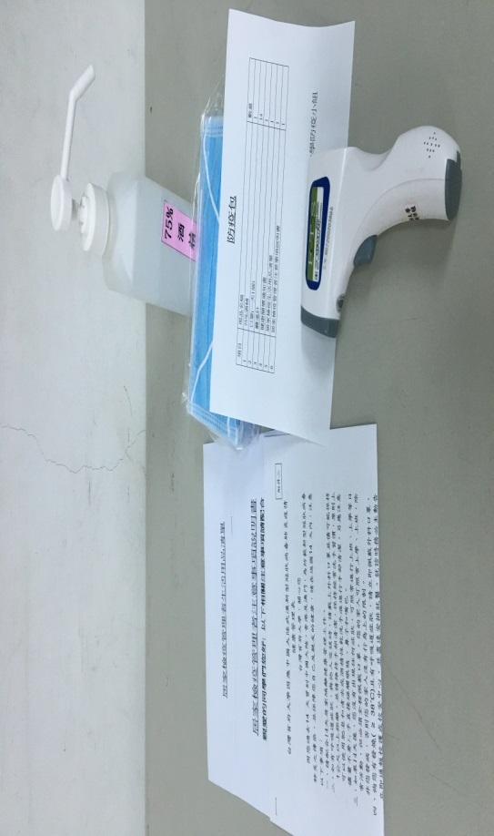
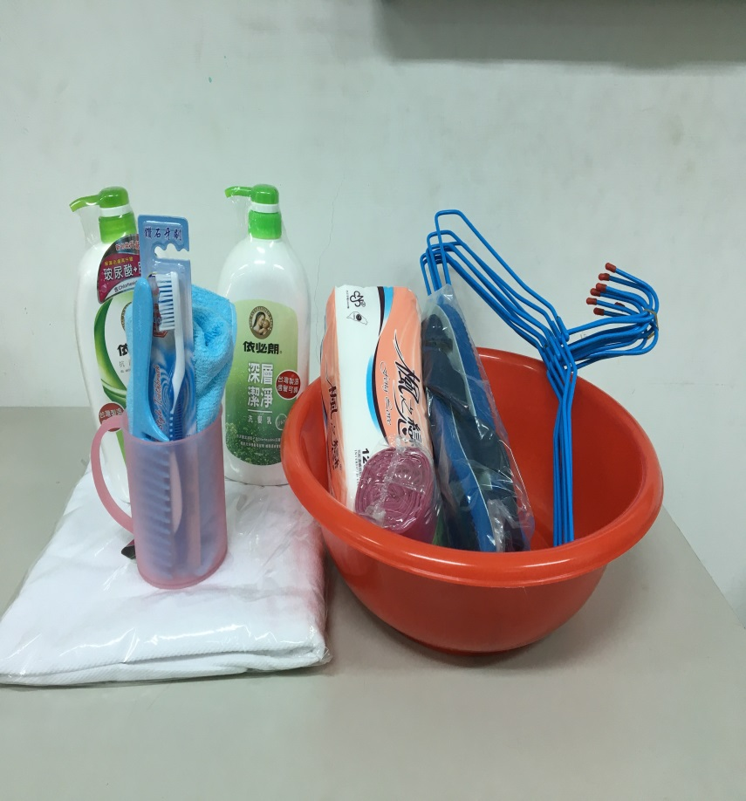
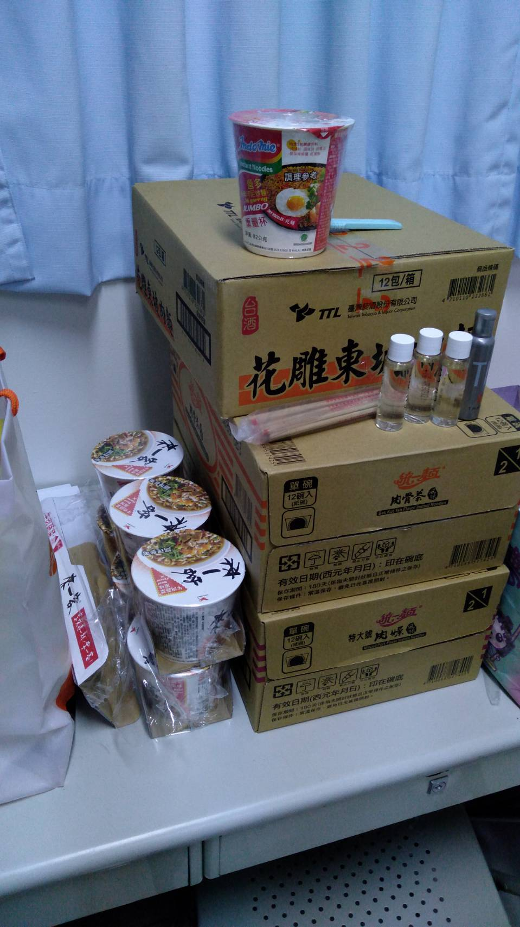
防疫用品及物資
防疫標準作業流程

Slide 8
因應疫情作為
防疫標準作業流程
因應疫情開設 (1) 指揮中心、 (2) 物資捐贈中心
學校防疫小組成立自訂應變計畫書，並邀請專家參與，召開編組會議。
確定居家檢疫名單、掌握免檢疫者、需居家檢疫、及未能返台之學生
未能返台之學生啟動教學安心就學計畫(教務處)
4. 自訂因應疫情作為相關作業人員防護 SOP
5. 人員防護與保險
學生居家檢疫期內啟動關懷輔導作為
開學後防疫作為計畫

Slide 9


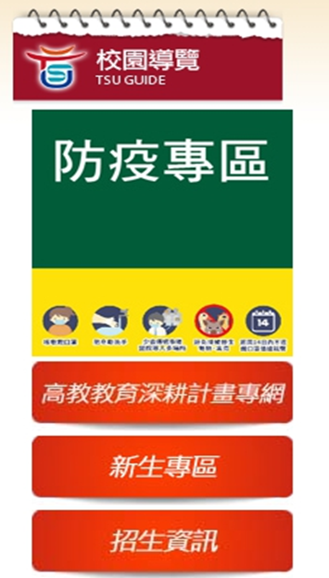
緊急應變 - 校園嚴重特殊傳染性肺炎緊急防疫會議2/5
啟動防疫-校園嚴重特殊傳染性肺炎應變計畫成立防疫小組
防疫標準作業流程

Slide 10
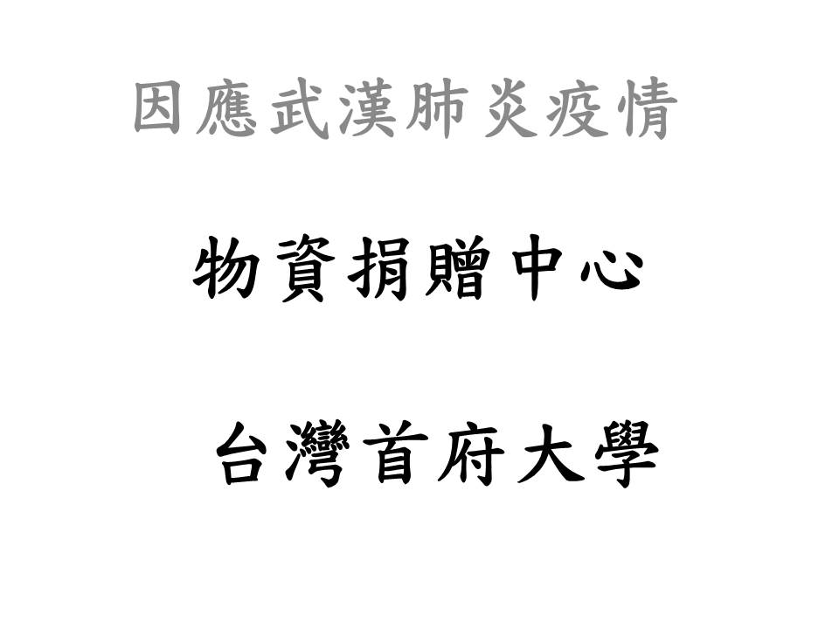
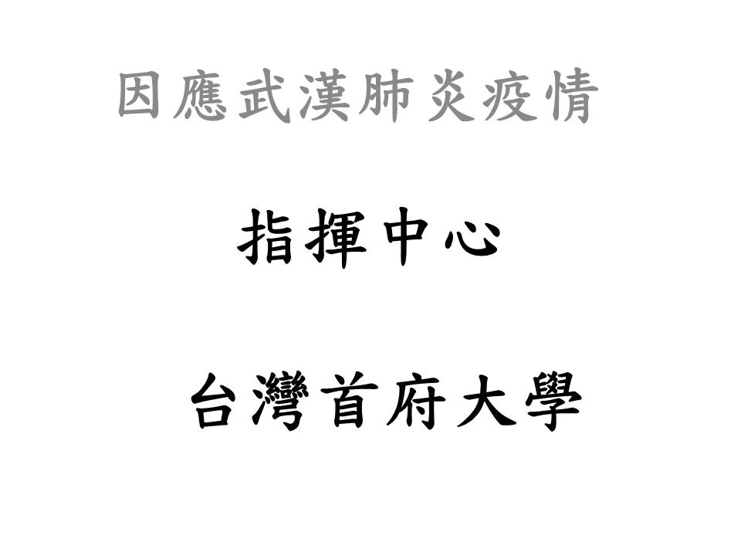
2. 防疫組織
因應疫情開設 (1) 指揮中心 與 (2) 物資捐贈中心

Slide 11
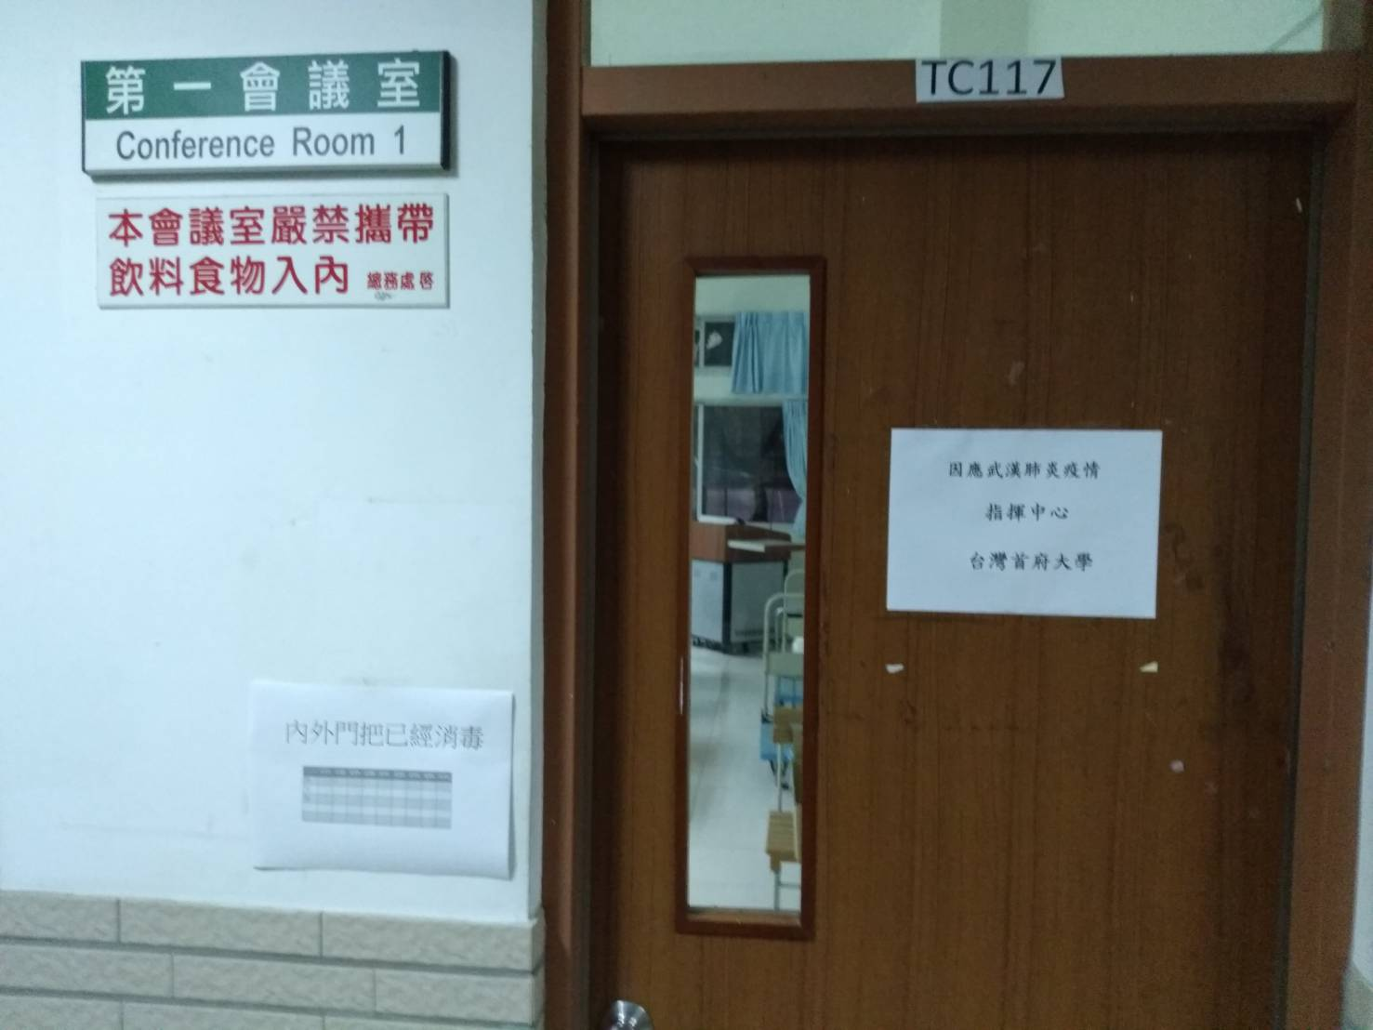
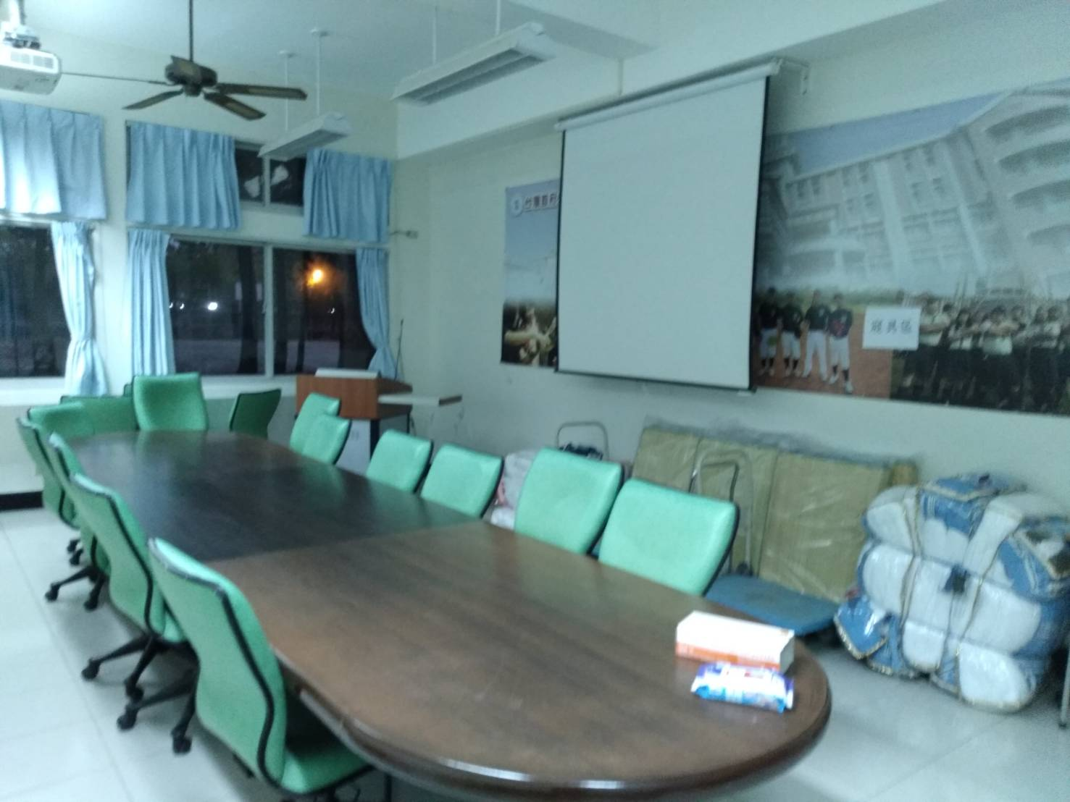
2. 防疫組織
指揮中心暨物資捐贈中心

Slide 12
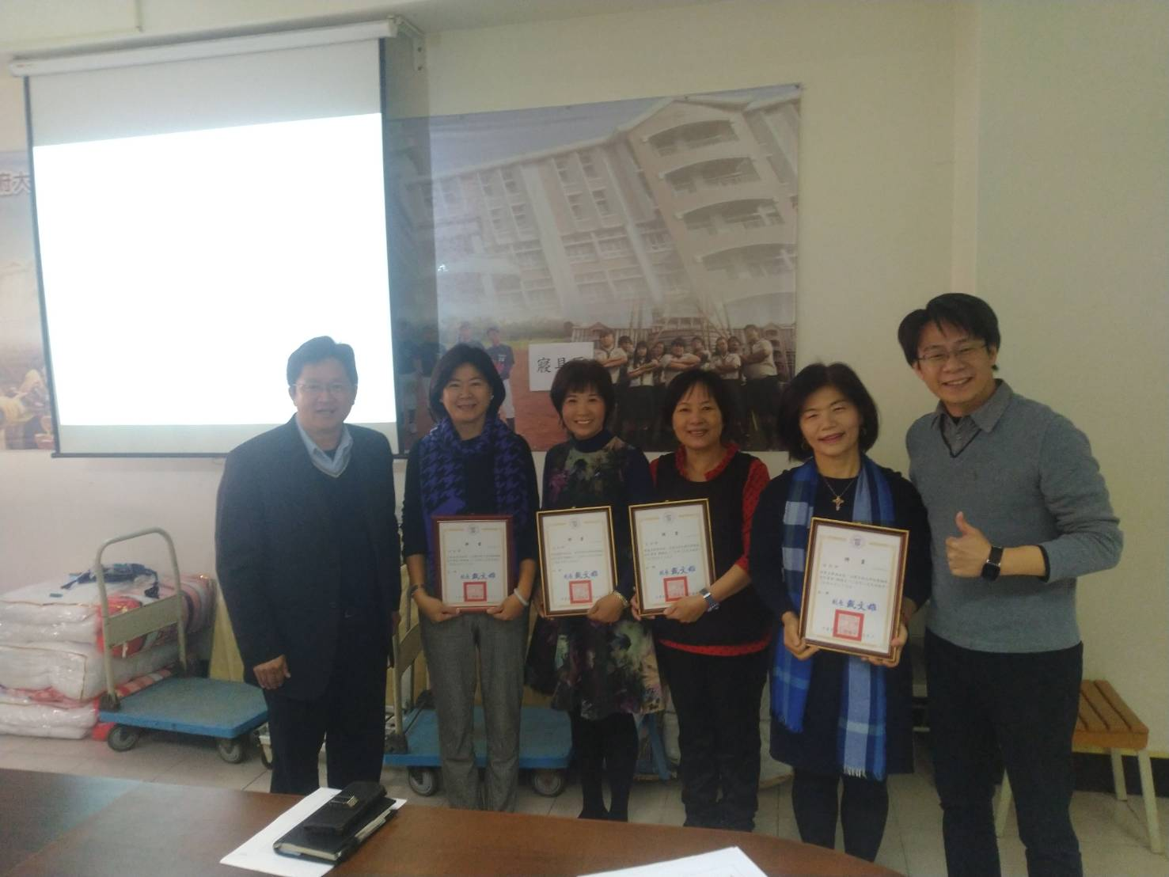
邀請專家學者與會參與防疫會議
2. 防疫組織

Slide 13
2. 防疫組織
學校防疫小組 2/18 邀請專家參與
依據教育部通報 五、 學校防疫小組應邀請專家參與，針對校內相關「居家檢疫」措施進行規劃。
賴美嬌 教授
台灣首府大學前健康系主任
陳麗幸 護理長
高雄榮總台南分院急診室護理長
許素貞副院長
現任：拉法自然診所創辦人、台灣教育部部定助理教授
曾任：秀傳醫療體系營運中心副院長、高雄市立岡山醫院副院長
石嘉玫執行長
台南市新營區營新醫院執行長、社團法人台南市常青樹協會理事長
台南市政府社會局長照推動小組委員、台灣護理之家協會理事

Slide 14
3. 人員配置及教育訓練
台首大因應武漢病毒防護人員安全守則SOP
台灣首府大學針對具中港澳旅遊史者採用居家檢疫守則
台灣首府大學接送人員安全守則SOP
台灣首府大學送餐人員安全守則SOP
台灣首府大學校安暨教官人員工作內容與物資發送安全守則SOP
居家檢疫學生後送處理守則SOP
居家檢疫學生解除隔離守則 SOP

Slide 15
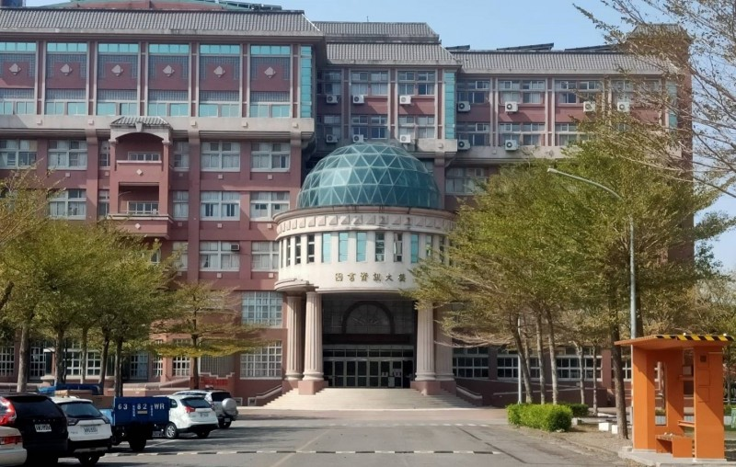
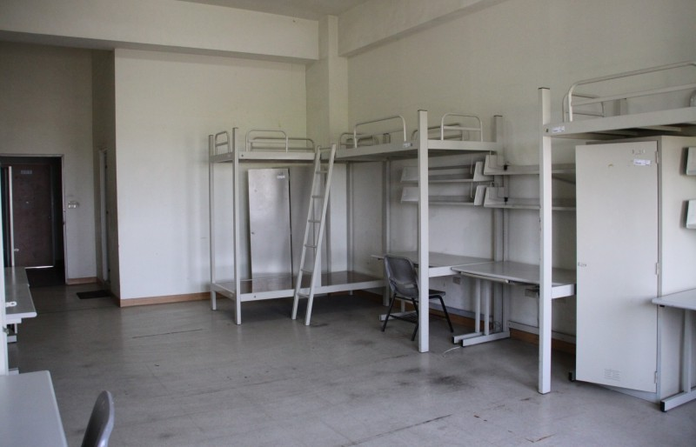
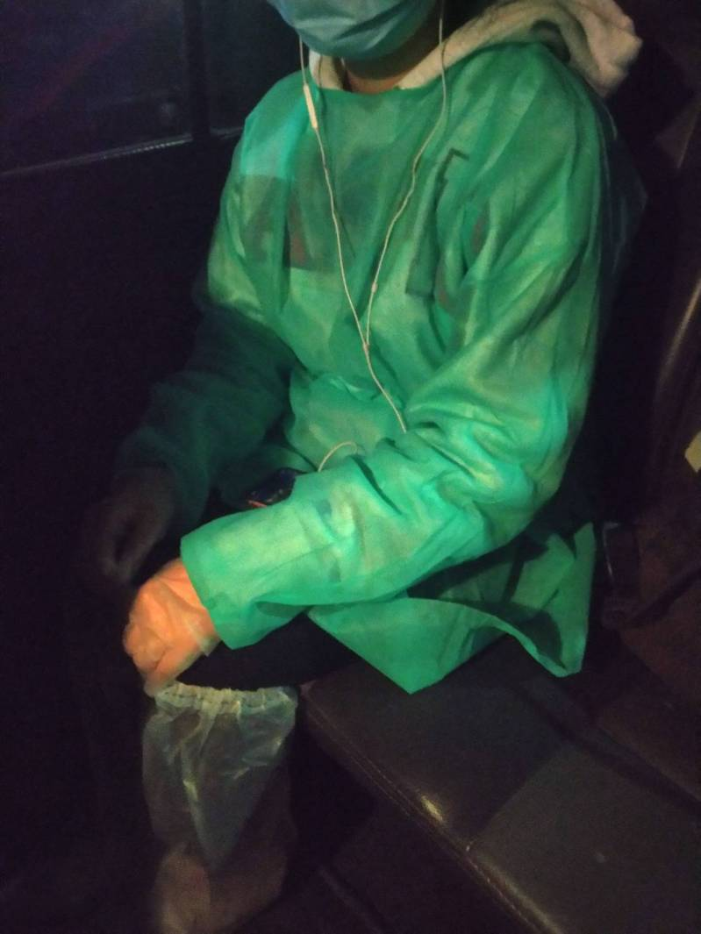
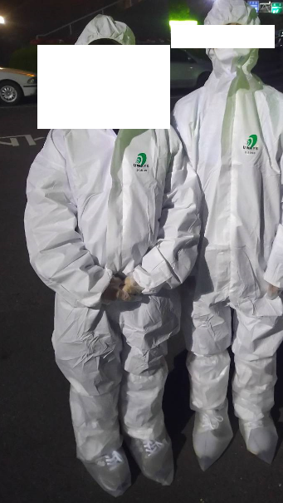
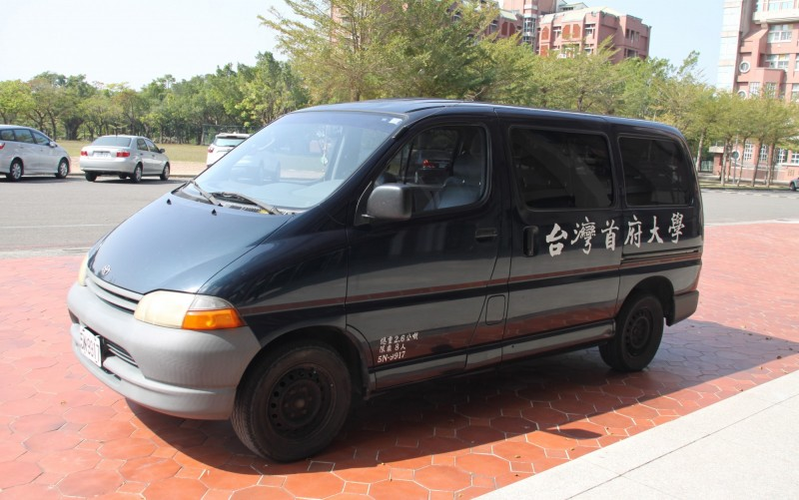
3. 人員配置及教育訓練
居家檢疫地點 + 宿舍 + 專車 + 人員防護

Slide 16
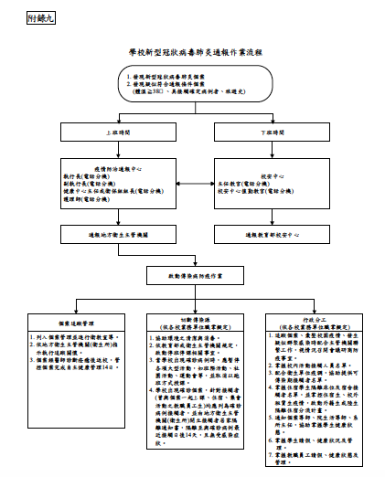

Slide 17
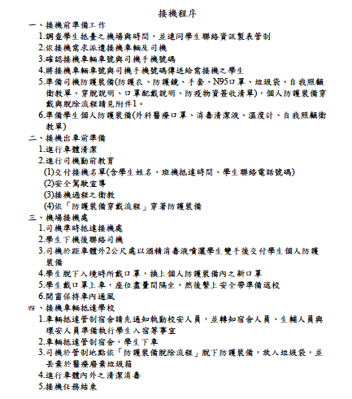

Slide 18
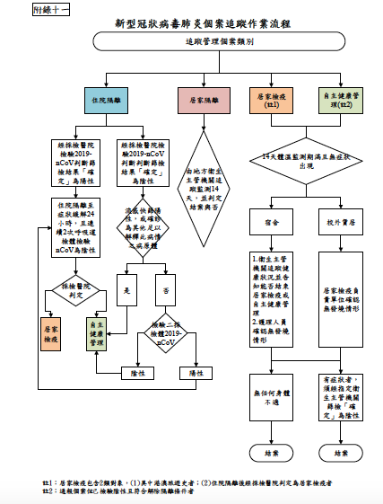

Slide 19
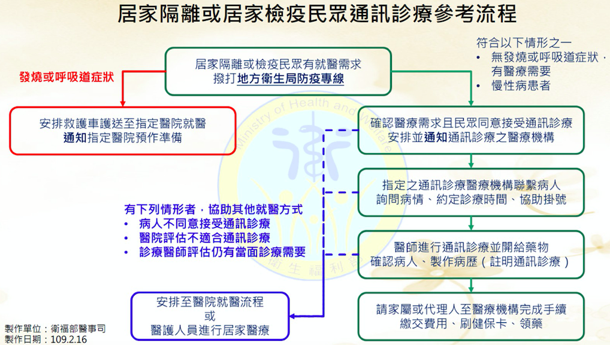
居家檢疫學生後送處理守則SOP

Slide 20
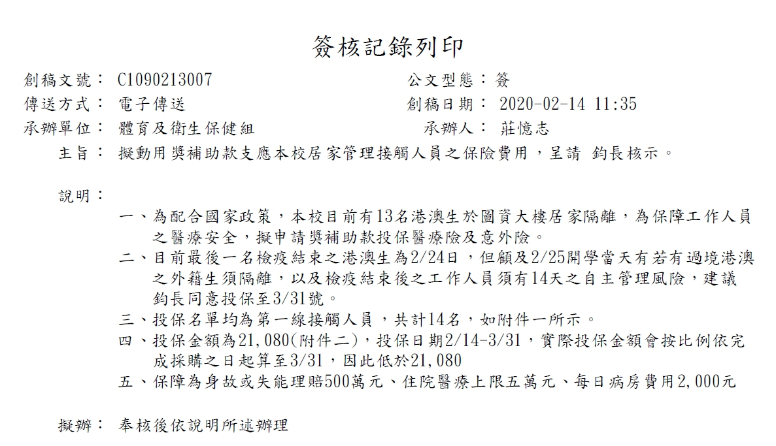
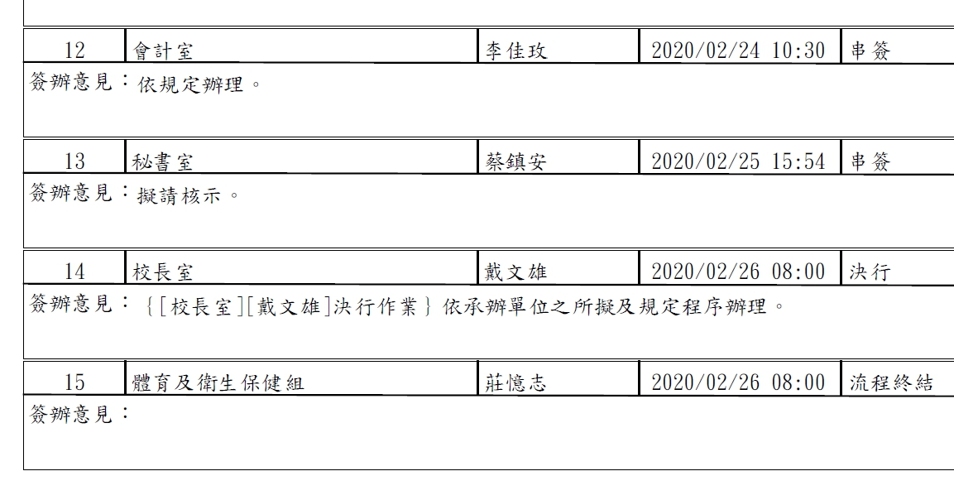
3. 人員配置及教育訓練
一線人員保險

Slide 21
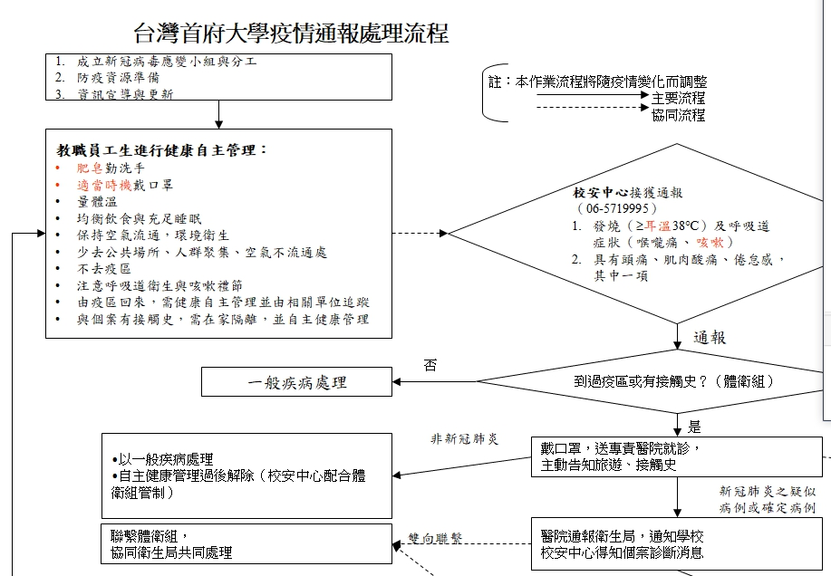
4. 疫情通報流程及專線

Slide 22

全校消毒作業
5. 環境清潔消毒措施

Slide 23
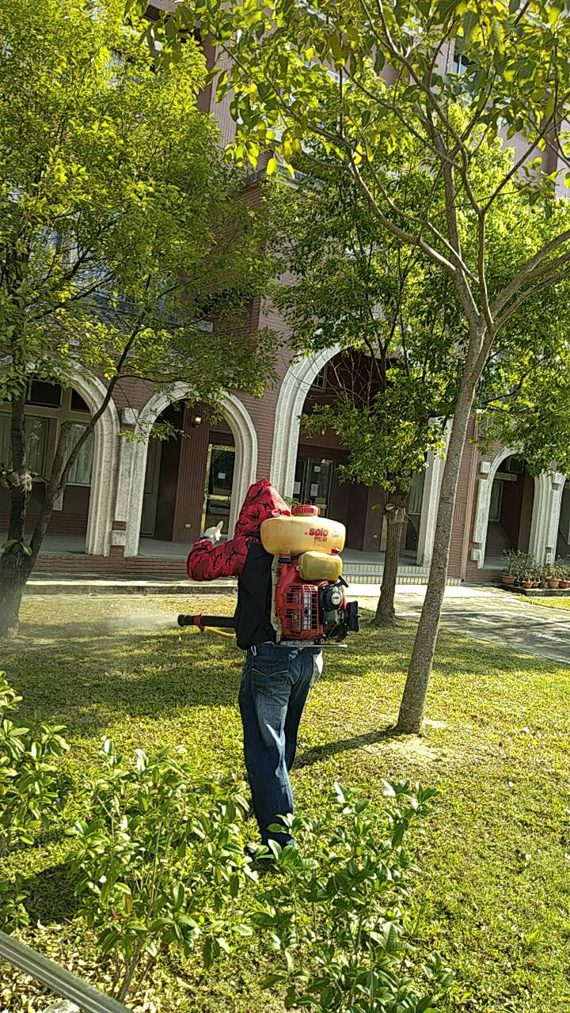
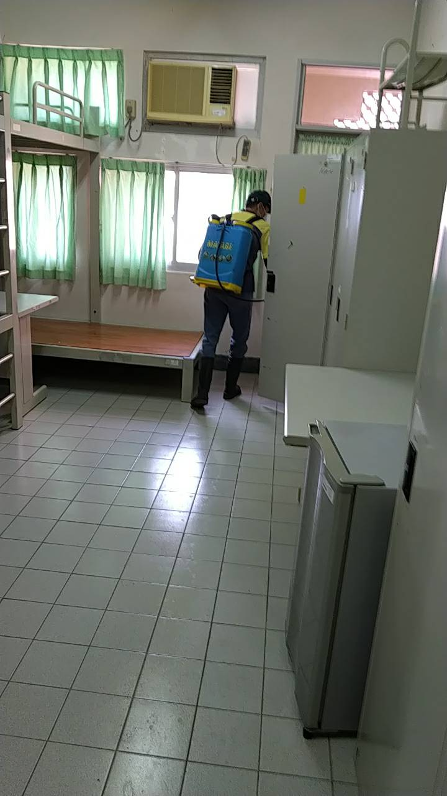
5. 環境清潔消毒措施
因應新冠病毒全校消毒

Slide 24
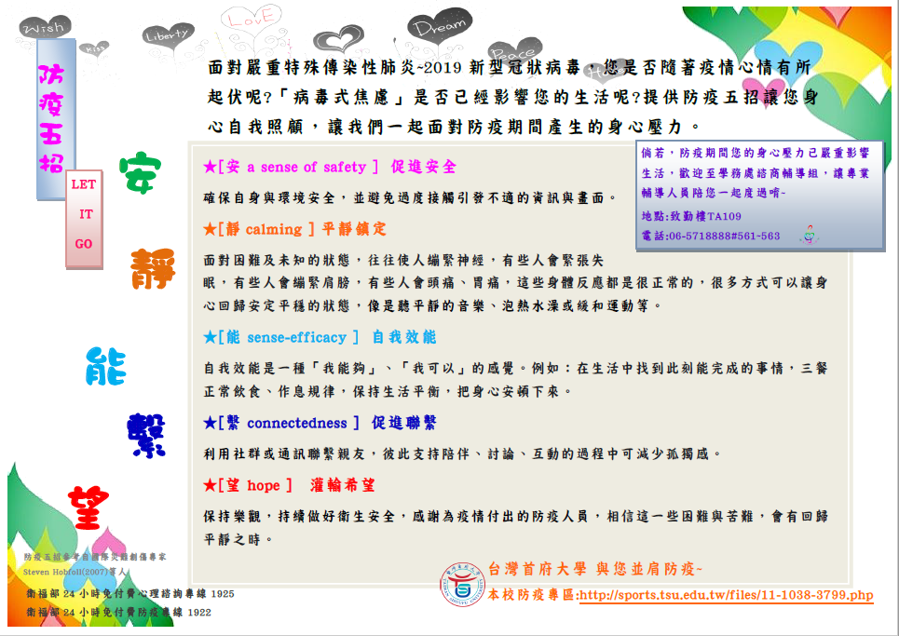
6. 教職員工及學生宣導與輔導情形
居家檢疫學生關懷輔導

Slide 25
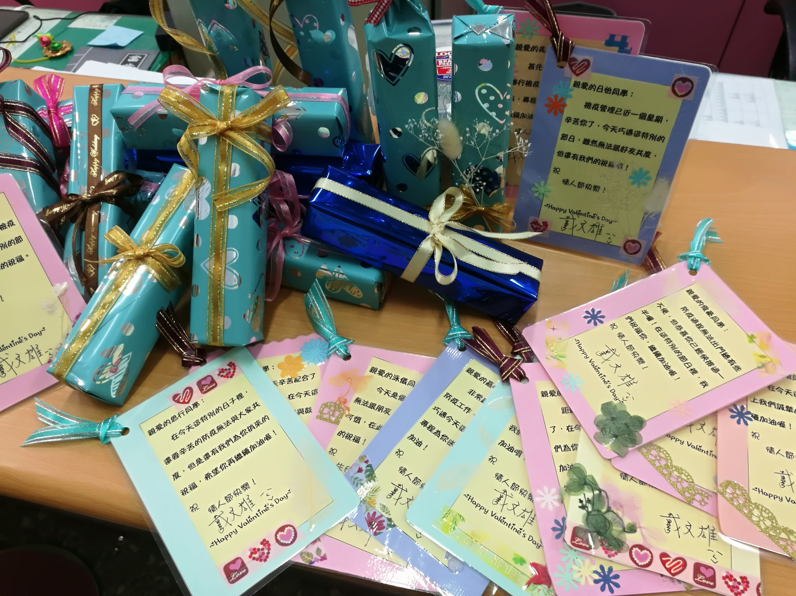
6. 教職員工及學生宣導與輔導情形
居家檢疫學生關懷輔導
校長親筆寫給居家檢疫港澳學生的打氣卡片

Slide 26
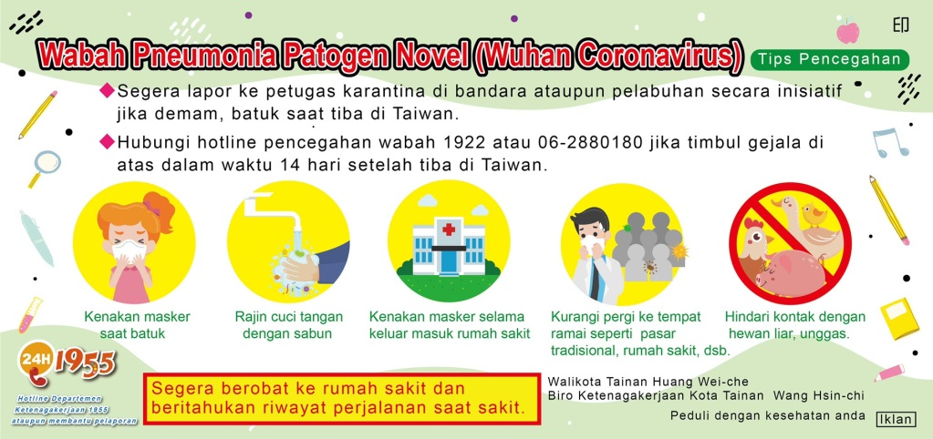
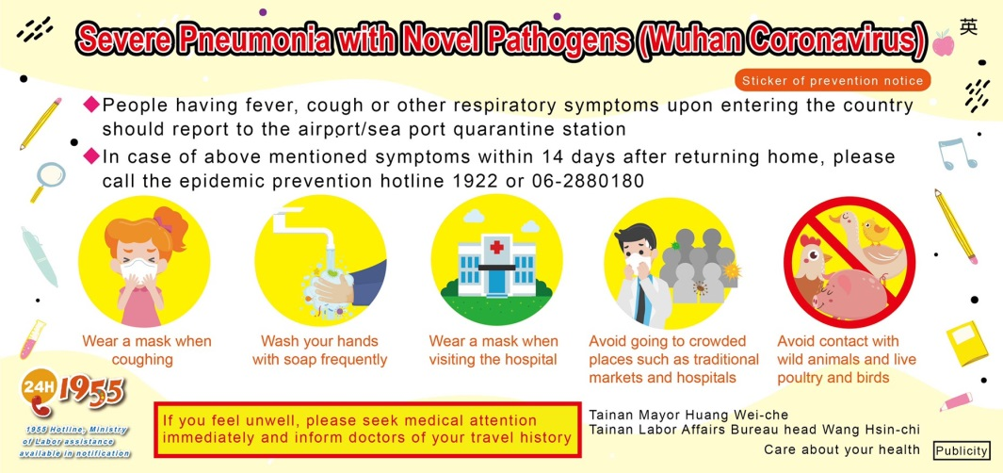
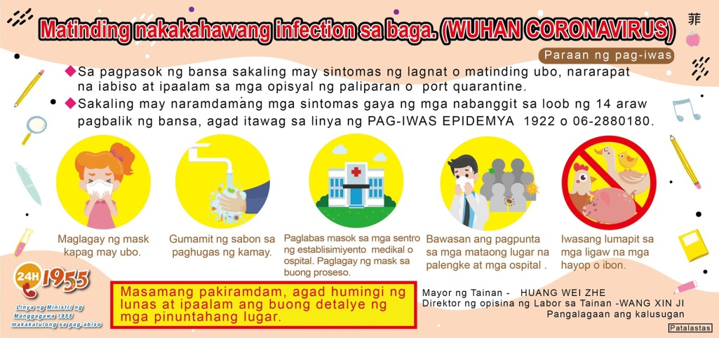

6. 教職員工及學生宣導與輔導情形
外籍生宣導

Slide 27
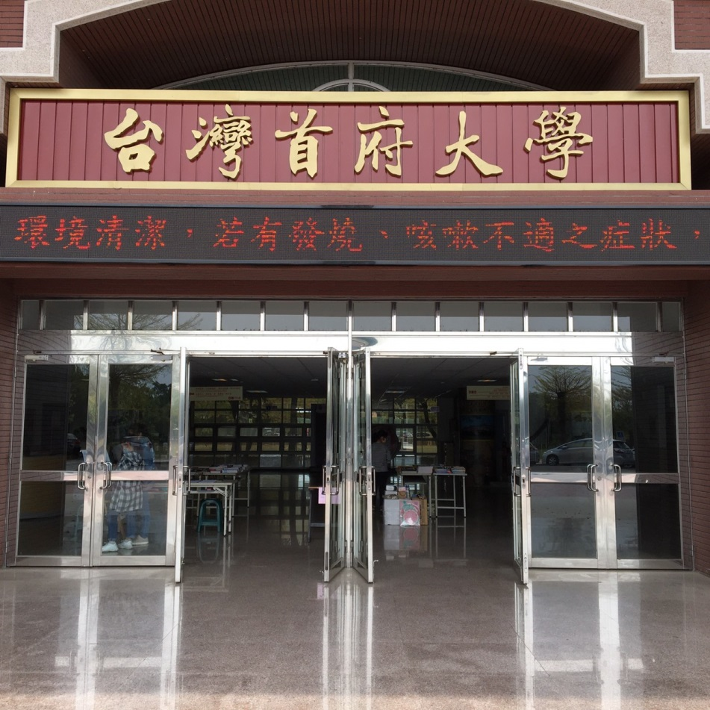
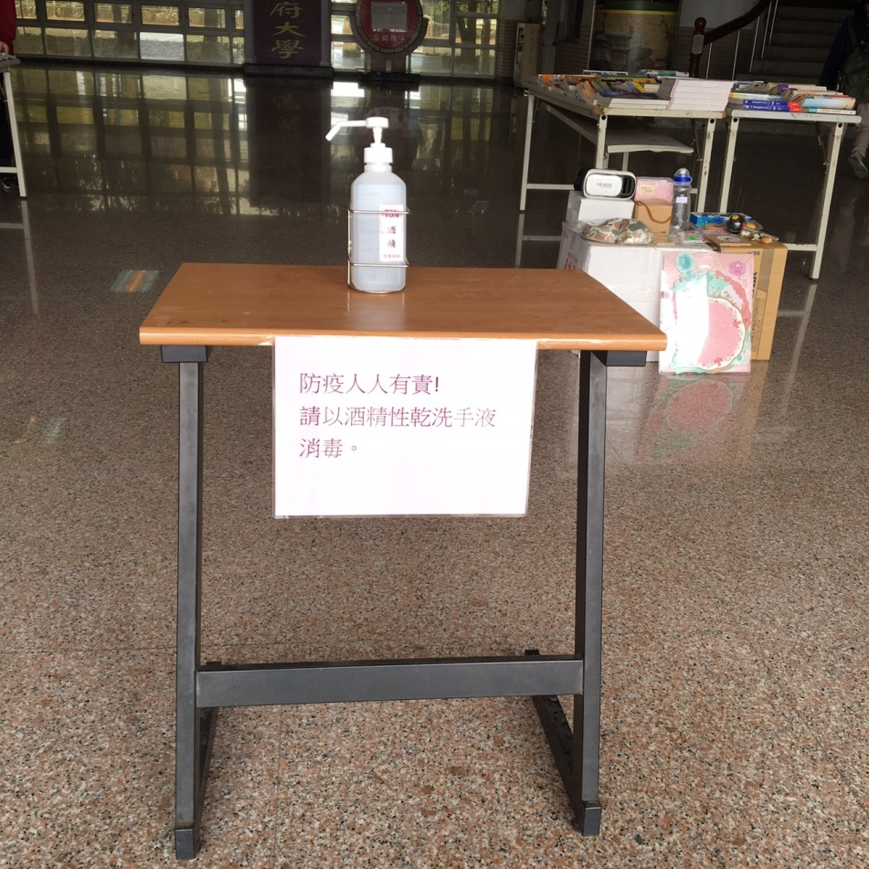
校園宣導及防疫用品
6. 教職員工及學生宣導與輔導情形

Slide 28
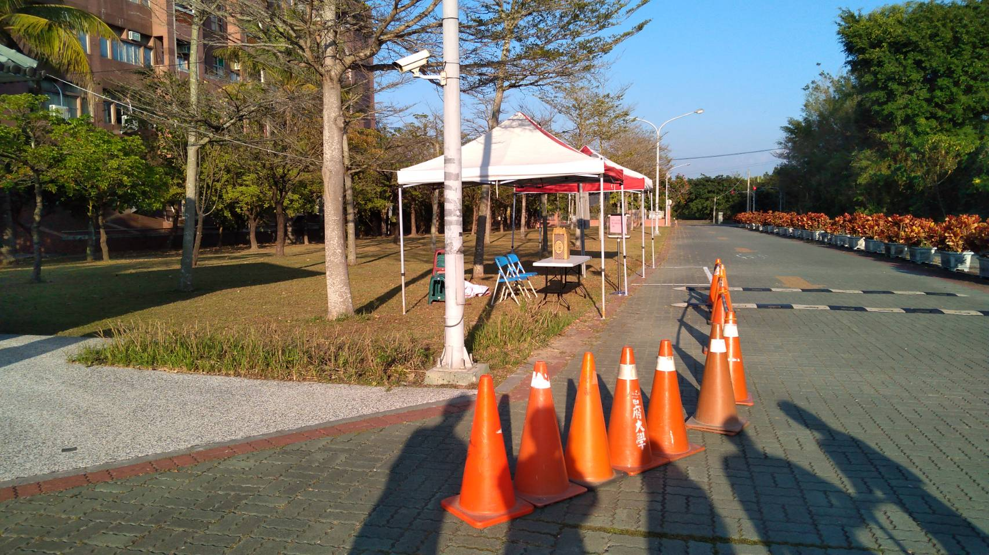
校園動線控管-體溫檢測
6. 教職員工及學生宣導與輔導情形

Slide 29
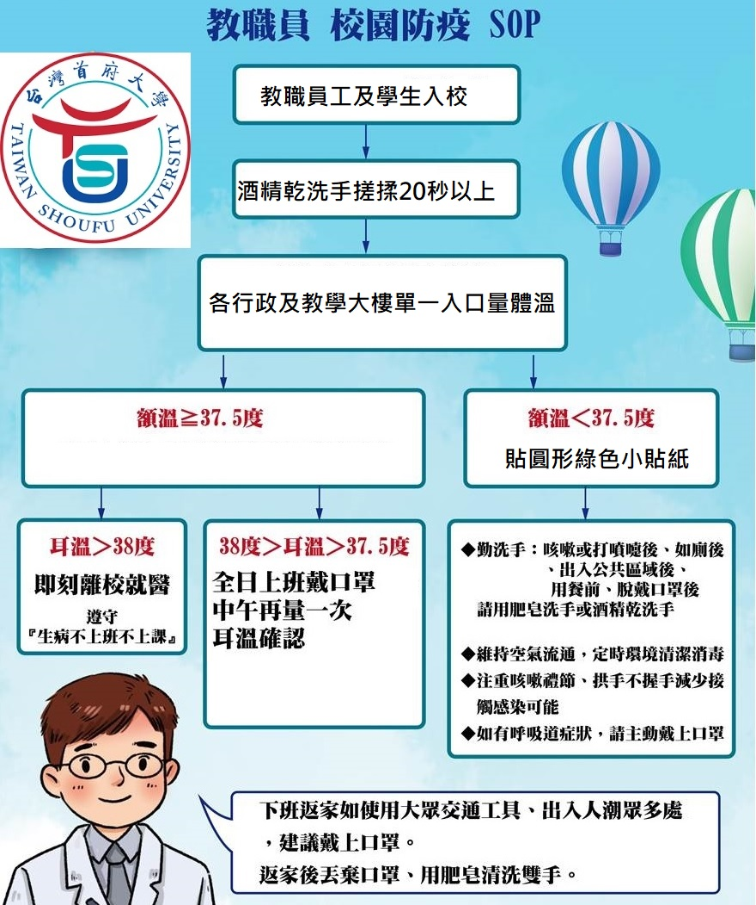
6. 教職員工及學生宣導與輔導情形
開學後備案 量體溫
開學後宿舍區量體溫

Slide 30
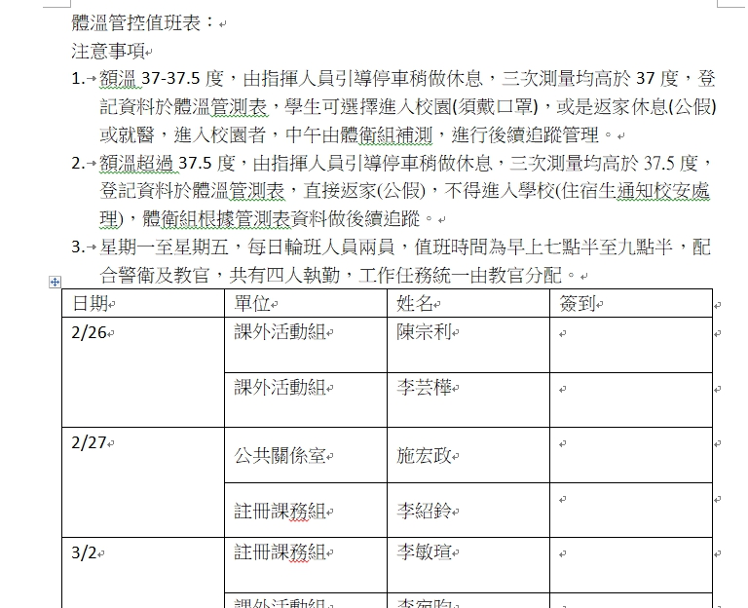
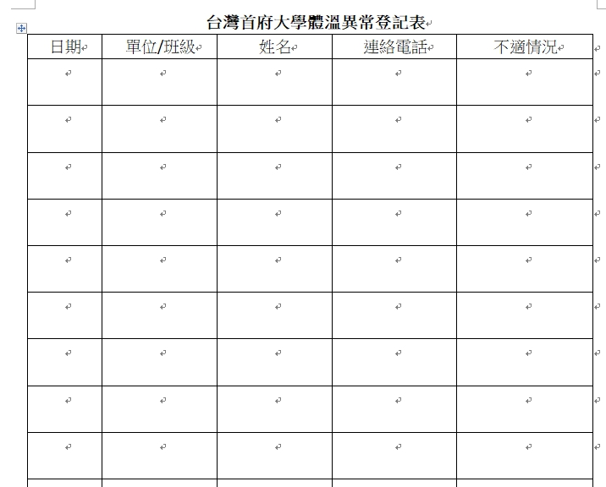
體溫檢測值班表以及異常登記表
6. 教職員工及學生宣導與輔導情形

Slide 31
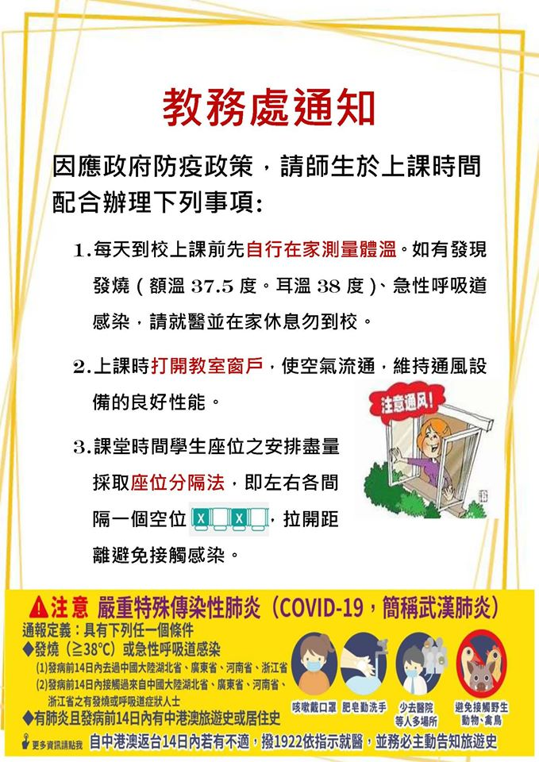
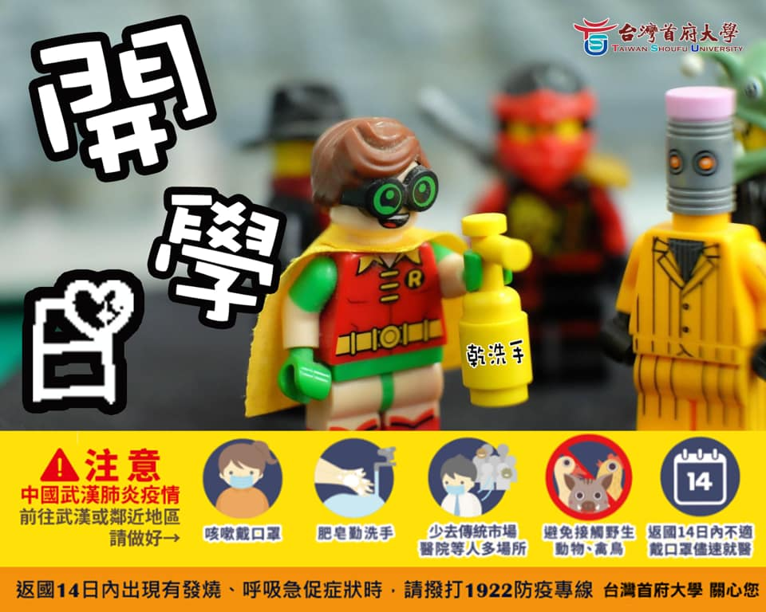
教務處上課安全宣導
7. 校外實習課程的因應配套、停（復）課及補課機制
教務處因應武漢肺炎制定安心就學方案

Slide 32
個案演練
8. 個案演練
（1) 人員安全防護，人員戴口罩，開始手部消毒，戴手套，穿著防護衣物，套上腳套，帶護目鏡，準備個案防疫包準備
（2）環境安全準備 防護人員針對個案 TOCC 詢問（旅遊史，職業或學生打工史，接觸史，群聚史）
(3) 個案量測體溫 發現 額溫槍 > 37.5，再次確認 耳溫槍 > 38 該生準備進入獨棟隔離房（圖資4F），該生帶口罩，手套，套腳套。防護人員引導該生準備進入獨棟隔離房等待救護車。
（4）同房無症狀室友，由舍監引導進入安居房（男女宿6樓），該房由總務處消毒禁止人員進入
（5）校安人員先前往獨棟隔離房，並將活動人員引導疏散清空，防護人員聯繫護理師通報1922，主訴個案TOCC及症狀，調派救護車送醫 。
（6) 個案經診斷確診留院治療，學校配合衛生機關進行疫情調查
（7）防護人員於安全固定處脫掉防護衣物，丟棄防護用具衣物。全身消毒。
（8）該生就醫期間，進行學生關懷輔導

